Slide 1
WIFI連線代替RC收發器
邱昱勳

Slide 2
製作動機
一台RC遙控器和接收器要價不斐,時常需要1000以上的價格
如果利用現有的ESP32裡就自帶的WIFI模塊就能夠實現傳輸資料

Slide 3
技術發想流程
我所設想的開發流程是依照我自己本身在研究的專題去著手的,簡單來說,要從遠端遙控無人機,最直接相關的就是電子變速器(以下簡稱ESC)與無刷馬達,而ESC的驅動方式就是PWM

Slide 4
功能重點
無線資料部分:
1.ESP32WIFI開啟流程
2.SOCKET物件建立
3.連線的程式架構
信號處理部分:
1.ADC類比讀取
2.處理接收的數據
3.PWM產生

Slide 5
WIFI兩種模式 AP(access point) STA(station)
SOCKET物件建立
SERVER(服務端)
CLIENT(客戶端)

Slide 6
連線運作方式:
區域網路(wifi)
Socket物件
socket物件
Client客戶端
server服務端
client.send()
server.rec()

Slide 7

概念流程圖
利用ESP32取代
使用端(發射器)
無線傳輸
電線連接
接收器(通常是購買
遙控器時會附贈的)
飛行主控版(我本身使用
arduino寫飛控程式)
利用WIFI取代
取代的部分就是本次小專題的重點

Slide 8
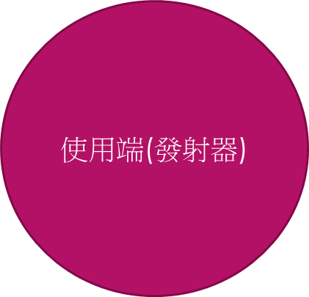
細節內容說明
程式碼內容:
類比資料讀取(可變電阻)
網路與socket

Slide 9
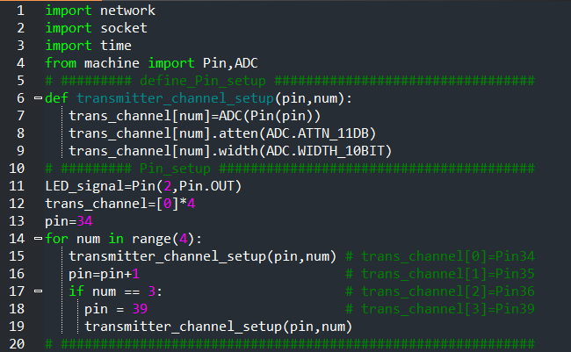

Slide 10
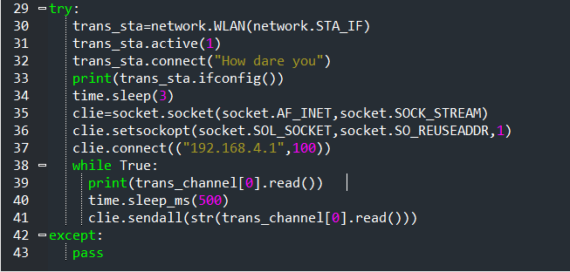

Slide 11

細節內容說明
程式碼內容:
產生PWM信號
網路與socket建立
處理接收到的資料
接收器(通常是購買
遙控器時會附贈的)

Slide 12
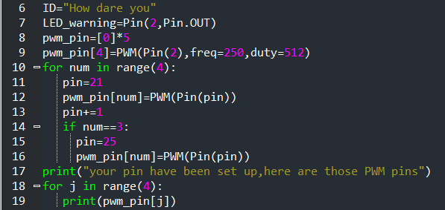

Slide 13
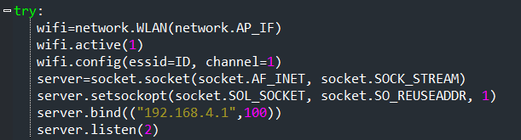

Slide 14
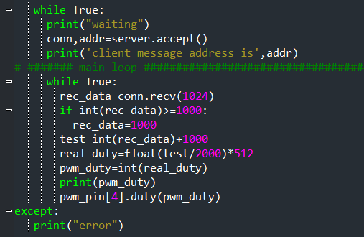

Slide 15
細節內容說明
程式碼內容:
計數脈波時間
產生相對應的PWM
飛行主控版(我本身使用
arduino寫飛控程式)

Slide 16
ESC驅動方式簡介
https://www.youtube.com/watch?v=bENjl1KQbvo&list=PL0K4VDicBzsibZqfa42DVxC8CGCMB7G2G&index=3

Slide 17
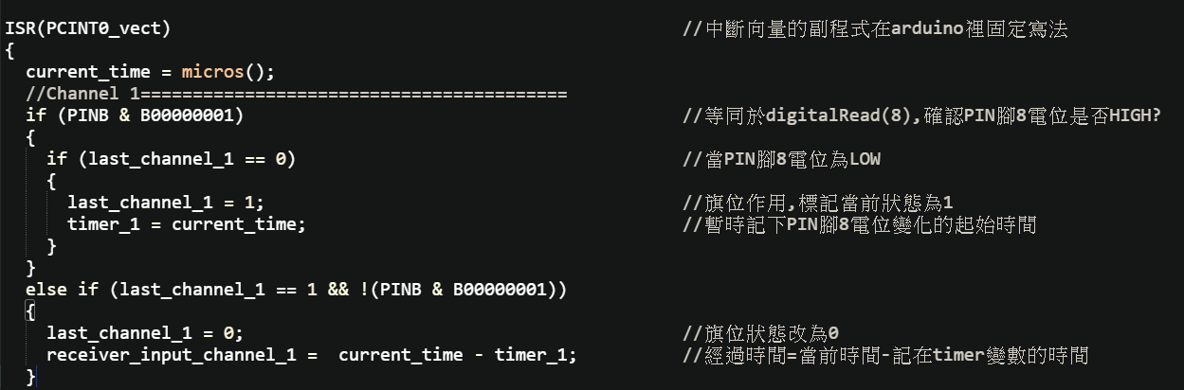
讀取duty_on時間

Slide 18
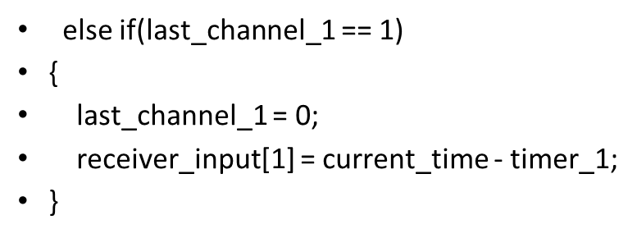
計數收發器脈波 duty_on 時間
當邊緣中斷觸發時ISR(PCINT0_vect)
current_time = micros()
儲存當前時間 0🡪(LOW到HIGH)
if(last_channel_1 == 0) 1🡪(HIGH到LOW)
{
last_channel_1 = 1;
timer_1 = current_time;
}
再將儲存的當前時間給予timer_1
(利用旗位來分辨是上緣觸發還是
下緣觸發,這裡last_channel_1指的是 再將last_channel_1旗位改成0準備下一次
四個頻道中其中之一的旗位) receiver_input[1] 的脈波上緣觸發
timer_1 將時間間隔儲存成變數 current_time

Slide 19
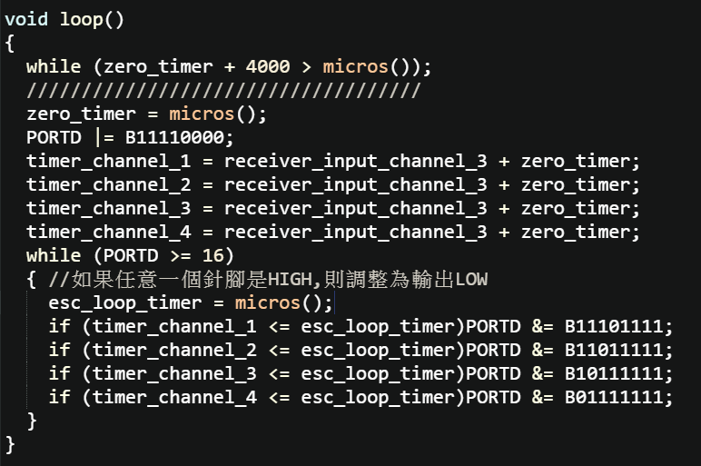
產生對應的脈波信號

Slide 20
為何我想這麼做與加強的點

Slide 21
1.除了便宜之外,具有互聯網的潛能
此次的WIFI兩台互聯的通訊方式是使用socket來進行傳輸資料
其中有一個叫做server.bind()的API,為最大可監聽數量,這代表可以透過一些特定方式來做輪流傳輸資料的工作,能夠一台ESP32遙控多台的無人機,使無人機變成互聯網的模式

Slide 22
2.加強的點
A.加入硬體的開啟和關閉
B.總共有4個channel的資料要傳,分別是油門(throttle),pitch,roll,yaw
但本次的小專題只有油門(throttle)
須規劃一個能夠確保傳輸資料正 確的架構
(例如:傳輸資料後給予一個旗位判別等等)
C.融合一些之前所學的模塊等等來當作使用者UI介面,如LED矩陣來顯示或是LCD

